Slide 1
ЭКДО на микропредприятиях

Slide 2
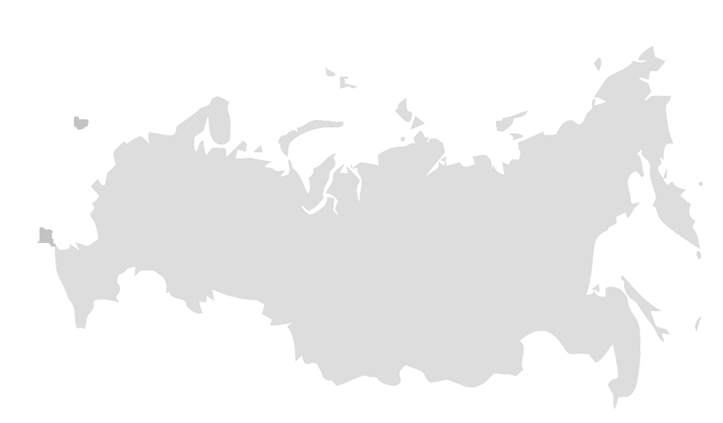
Потребность в упрощении
Дистанционные работники |  | Дополнительные затраты на пересылку и оформление документов
Сезонные работники |  | Риски нарушения работодателем первоначальных условий по вакансии
Работники, работающие у работодателей – физлиц |  | Неуместная нагрузка по оформлению документов
3-5 млн.
2,3 млн.
Нет
оценок
* Информация подготовлена Федеральной Службы труда и занятости

Slide 3
Оформление дистанционных работников
Направление работнику для ознакомления документов
Обмен документами возможен в электронном виде ……
….. НО документы должны дублироваться на бумаге по почте
Подписание трудового договора
НО только с использованием усиленной квалифицированной электронной подписи (стоимость ЭП составляет от 1500 до 3000 рублей в год)
Направление работодателю документов для трудоустройства
Работник может отказаться от занесения записей в трудовую
Направление работнику почтой оригинала договора
Внесение записей в трудовую книжку работника
Fl.ru
1 150 тыс.
работников
Оформление гражданско-правового договора при посредничестве сайта
Workle.ru
1 410 тыс.
работников
Оформление гражданско-правового договора
Freelance.ru
950 тыс.
работников
Оформление гражданско-правового договора при посредничестве сайта

Slide 4
Сезонные работники и работники у физлиц
Сезонные (вахтовые) работники
Реальные условия
Вакансия в ДФО
Зарплата
Зарплата
Сезонный (вахтовый) работник
Сезонный (вахтовый) работник
Работники, работающие у работодателей – физических лиц
Работодатель - физическое лицо, не являющийся индивидуальным предпринимателем, также обязан в уведомительном порядке зарегистрировать трудовой договор с работником в органе местного самоуправления по месту своего жительства (в соответствии с регистрацией).

Slide 5
ЭКДО новая форма формирования и учета трудовых отношений
ПЕРСОНАЛЬНЫЙ МОТНИТОРИНГ
ФОРМИРОВАНИЯ ПРАВ НА СОЦИАЛЬНУЮ ЗАЩИТУ РАБОТНИКА
МИКРО-БИЗНЕС
в фокусе
12,5 млн застрахованных
РЫНОК ЗАНЯТОСТИ
ЭКОНОМИКА
ПОЛИТИКА
УПРАВЛЕНИЕ
ДОВЕРЕННАЯ СРЕДА ВЗАИМОДЕЙСТВИЯ РАБОТОДАТЕЛЕЙ ГОСУДАРСТВА РАБОТНИКА РЕФОРМА КНД
ПРИКЛАДНЫЕ ТЕХНОЛОГИИ

Slide 6
Автоматическое формирование отчетности Фондами
ЦИФРОВАЯ
ТРАНСФОРМАЦИЯ
ЦЕНТРАЛИЗОВАННЫЙ РЕЕСТР ПОЛУЧАТЕЛЕЙ
УСЛУГ ФСС РФ
ЕДИНОЕ ОКНО
СОЦИАЛЬНЫЕ
СЕРВИСЫ (web)
ТЕХНОЛОГИИ
BIG DATA
ЦЕНТРАЛИЗОВАННЫЙ РЕЕСТР электронных ТД РОСТРУД
ЭКДО
Автоматизация отчетности
ЦЕНТРАЛИЗОВАННЫЙ
РЕЕСТР электронных
ЛМКР РОСПОТРЕБНАДЗОР
СНИЖЕНИЕ ИЗДЕРЖЕК
БЛАГОПРИЯТНАЯ ДЕЛОВАЯ СРЕДА
ПРЕВЕНТИВНЫЙ КОНТРОЛЬ ТК РФ

Slide 7
ЭКДО - как это может работать ?
он- лайн поиск работы (в том числе через Интернет с использованием портала «Работа в России»)
Взаимодействие с работодателем, собеседование (в том числе через Интернет)
Сверка медицинских данных о профпригодности
Регистрация на Портале государственных услуг через ЕСИА
1
2
Составление проекта договора с использованием электронного сервиса
Сбор информации для заключения электронного трудового договора с использованием web сервиса ЭКДО (через СМЭВ)
5
4
3
Автоматическая проверка трудового договора на соответствие требованиям ТК с использованием электронного сервиса
Заключение электронного трудового договора с использованием сервиса
Включение записи о трудоустройстве в электронную трудовую книжку
Автоматическое включение трудового договора в реестры
ПФР, ФСС РФ , ФОМС
6
7
8
9
Оформление бумажного экземпляра трудового договора или трудовой книжки в МФЦ
Предоставление работнику с использованием электронного сервиса для ознакомления документов, необходимых для начала работы
При желании гражданина или работодателя

Slide 8
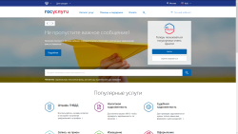
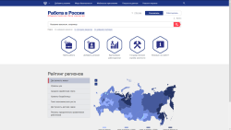
Подсистема «Электронный трудовой договор»
Пользователь
(работник или микропредприятие)
Идентификация через ЕСИА
Личный кабинет работодателя/работника
на Едином портале госуслуг
Личный кабинет
работодателя /работника на портале
«Работа в России»
Технологический «гарант» учета трудового стажа :
предоставление выписок
контроль за формированием социальных прав работника
ГИС «Электронный трудовой договор»
ПФР
ФНС
Электронная
трудовая
книжка (web сервис)
Модуль
хранения договоров
Модуль
подписания договора
Модуль
интеграции
ФСС
Интеграция с кадровыми учетными системами
Технологический «гарант» реестра договоров:
-подтверждение сохранности документов
- предоставление выписок
Интеграция с другими ФГИС
-
Оператор ГИС

Slide 9
Подсистема «Электронная личная медицинская книжка работника»
Работодатель
Идентификация через ЕСИА
Работник
ЛК «Мое здоровье»
в ЕГИСЗ
ЛК на портале «Социальный и гигиенический мониторинг» Реестр ЭЛМКР Роспотребнадзора
ГИС «Электронная личная медицинская книжка работника»
ПФР
ФФОМС
Модуль
хранения ЭЛМКР
Модуль
обмена данных с ЕГИСЗ
Модуль
интеграции
ФСС
Интеграция ПАК АМО и электронных СИЗ с кадровыми учетными системами
Технологический «гарант» Реестра ЭЛМКР
-подтверждение сохранности, своевременной актуализации и обмена данных ЭЛМКР
Интеграция с другими ФГИС РОСТРУД
-
Оператор ГИС

Slide 10
Цифровизация социальных отношений
МИКРО
ПРЕДПРИЯТИЯ
5,6 млн. страхователей
12,5 млн. застрахованных
Положительная мотивация на действия по ускоренному переходу на электронное взаимодействие:
!
Д /АМО ЭЛМКР ЭТД ЭТК ЭСИЗ
ЭКДО / СЭД отчетность
риск –ориентированная
модель КНД
Активное информирование и обучение
Простота и доступность электронных сервисов
!
Экономическая мотивация страхователя
Экономическая мотивация застрахованного
Да!
Но эффективность недостаточная
(мало знать!)
Да!
Но эффективность зависит от готовности ФСС РФ перейти на СЭД с микро- предприятиями
1. Упрощение формулы расчета
3. Временное снижение тарифа (0,1%)
(на период перехода на ЭДО)
5. Получение инструмента контроля и мотивации работника ЗОЖ (профилактика НС и ПЗ)
Мотивация работника, ведущего ЗОЖ и редко болеющего получать выплаты по ВНТ
до 100 % зарплаты
2.Переход к камеральным проверкам
4. «Обратный зачет»
(фонд платит все и выставляет требование по 3 дням – 1 раз в квартал)
Пассивная позиция
Активная позиция

Slide 11
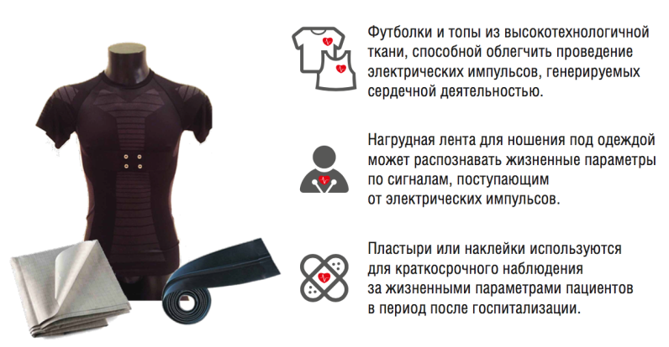
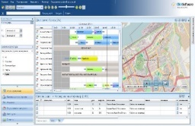
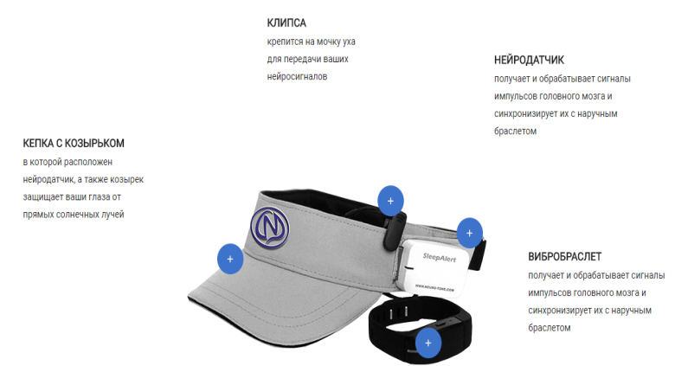
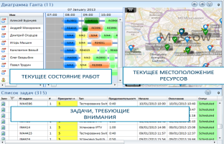
Цифровое поколение СИЗ
Предупреждение травм, профессиональная надежность и активное долголетие
Персонификация объемов социальной защиты и сроков предоставления
Мониторинг адаптационных резервов при выполнении опасных работ
Камеральные проверки выполнения требований трудового законодательства
Управление мобильными ресурсами
Единый диспетчерский центр
Система поддержки принятия решений на базе производственных планов
Управление работами повышенной опасности, наряды и допуски
Прохождение инструктажа, обучение и тестирование
Мониторинг физического и психоэмоционального состояния
Мобильное приложение для сотрудника
Инструменты

Slide 12
Необходимые мероприятия
 | Распоряжение Правительства Российской Федерации | Утверждение концепции создания и формирования федеральной государственной информационной системы «Электронный трудовой договор»
 | Федеральный закон | Внесение изменений в отдельные законодательные акты по вопросу о создании федеральной информационной системы «Электронный трудовой договор» и цифровизации типового трудового договора для микропредприятий
 | Постановление Правительства Российской Федерации | Утверждение правил формирования, ведения федеральной государственной информационной системы «Электронный трудовой договор»
 | Приказ о вводе информационной системы в промышленную эксплуатацию | Создание информационной системы «Электронный трудовой договор» для трех категорий работников, в том числе в пилотном режиме для микропердприятий
 |  | Утверждение концепции создания и формирования федеральной государственной информационной системы «Электронная личная медицинская книжка работника» и внесение изменений в отдельные законодательные акты по вопросу о создании ФГИС «Электронная личная медицинская книжка работника»

Slide 13
ЭКДО доверенная цифровая среда государства и микробизнеса
Спасибо за внимание !

